Slide 1


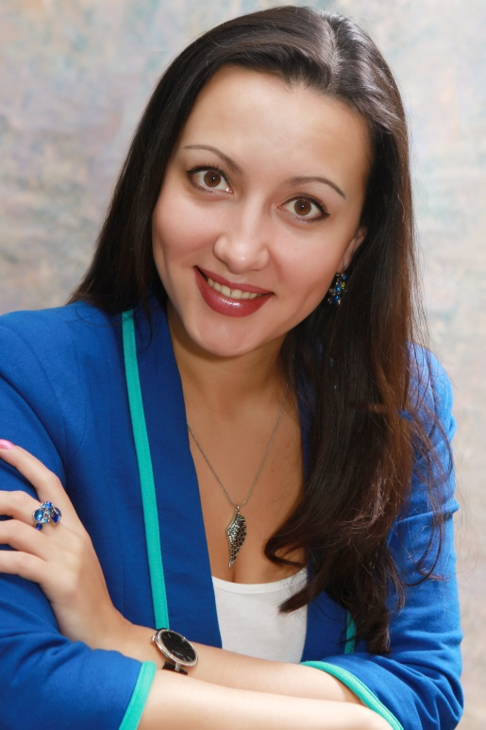
Всероссийский конкурс
«Учитель года России - 2014»
Интеграция
урочной и внеурочной деятельности
как фактор повышения качества и эффективности обучения
английскому языку
Девятых Юлия Андреевна
учитель английского языка
высшей категории
МБОУ «Воткинский лицей»
УДМУРТСКАЯ РЕСПУБЛИКА

Slide 2

Урочная
деятельность
Внеурочная
деятельность
Проблемное обучение
Оксфордское качество
Спецкурсы
Технология РКМЧП
Международные обмены, AFS
Современные образовательные технологии
Вариативность содержания и форм
Дебаты
Недели зарубежной культуры
Интегрированные уроки
Международные конференции
Дифференцированные задания
Образовательные результаты
Конкурсы и олимпиады
Проектная деятельность
Проекты
SELT
ЕГЭ
УУД

Slide 3


Программа «Оксфордское качество»:
Видеокурс «Окно в Британию»
Анализ развития компетенций у учащихся 5-х классов до и после проведения курса
Шкала социальной компетентности А.М. Прихожан

Slide 4
Программа «Оксфордское качество»:
Международное тестирование SELT
Шкала социальной компетентности А.М. Прихожан

Slide 5
Уровень развития УУД учащихся по результатам SELT
Шкала выраженности учебно-познавательного интереса (по Ксензовой Г.Ю.)
Диагностика особенностей развития поискового планирования (Методика А.З. Зака)

Slide 6

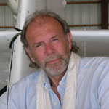

МХК на английском
Интегрированные уроки по изучению произведений английской и американской литературы

Slide 7
Отзывы учащихся об интегрированных уроках

Slide 8
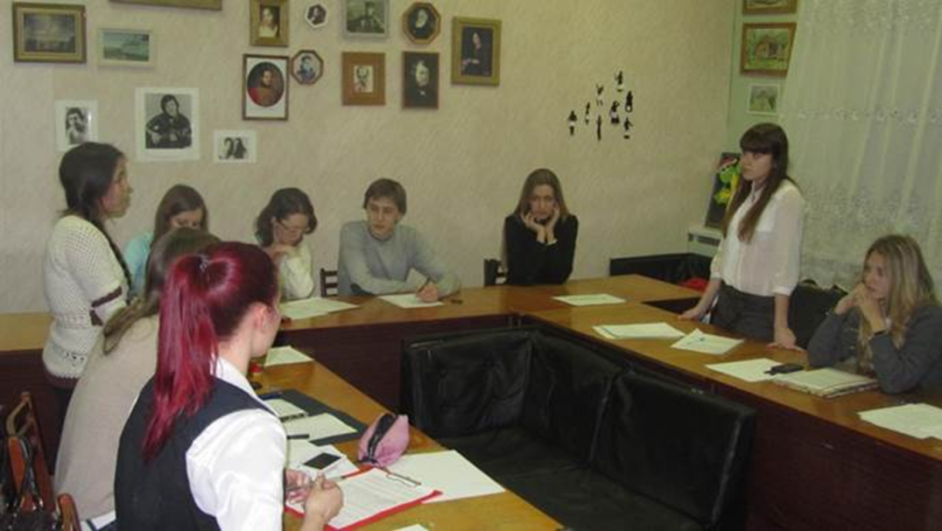
Современные образовательные технологии
Проблемное обучение
Технология развития критического мышления
Дебаты
Проектная деятельность

Slide 9
Дифференцированные задания – индивидуальная траектория успеха
Дифференцированные задания
по объему
по темам
по уровню сложности

Slide 10
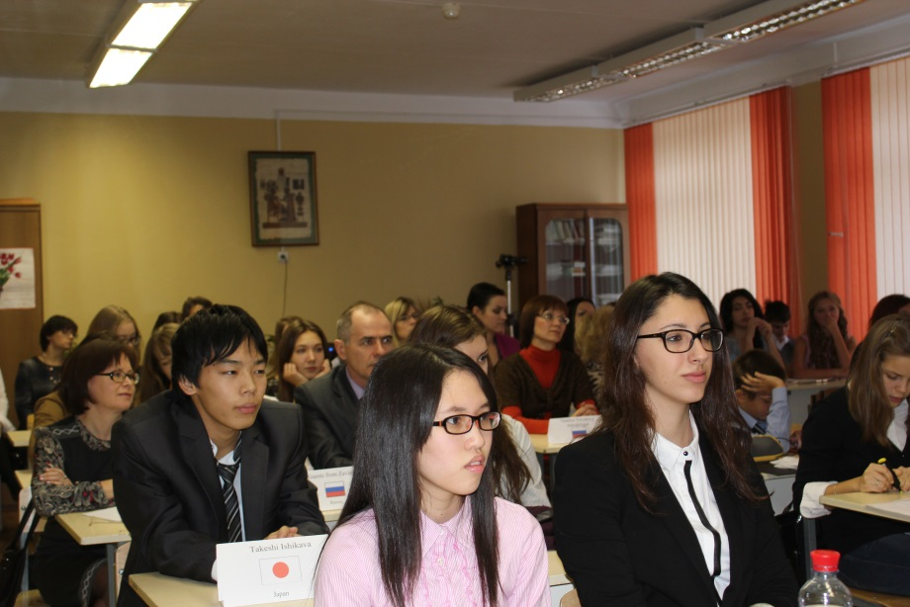
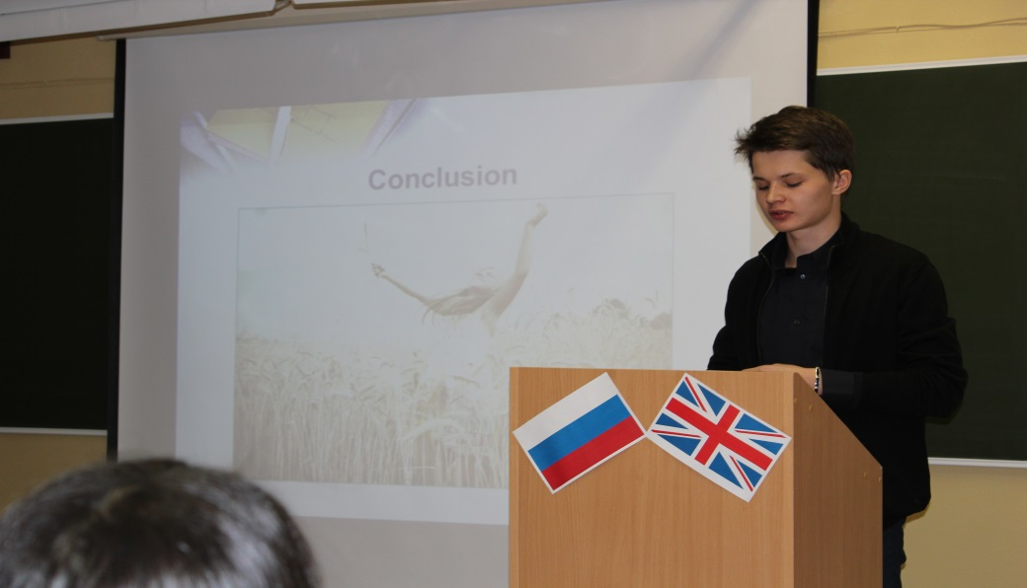
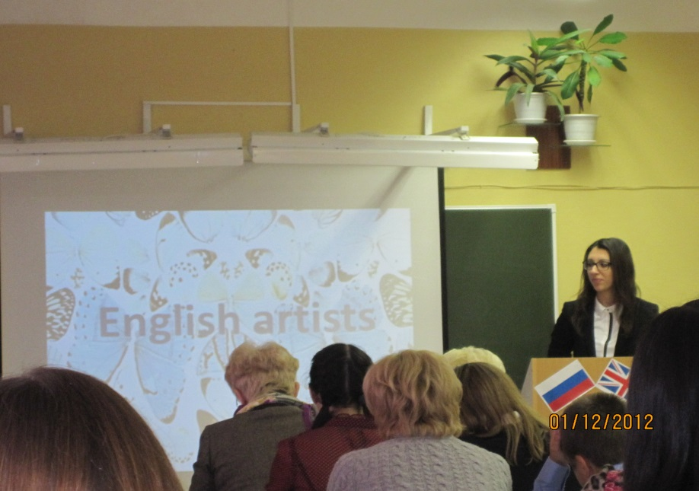
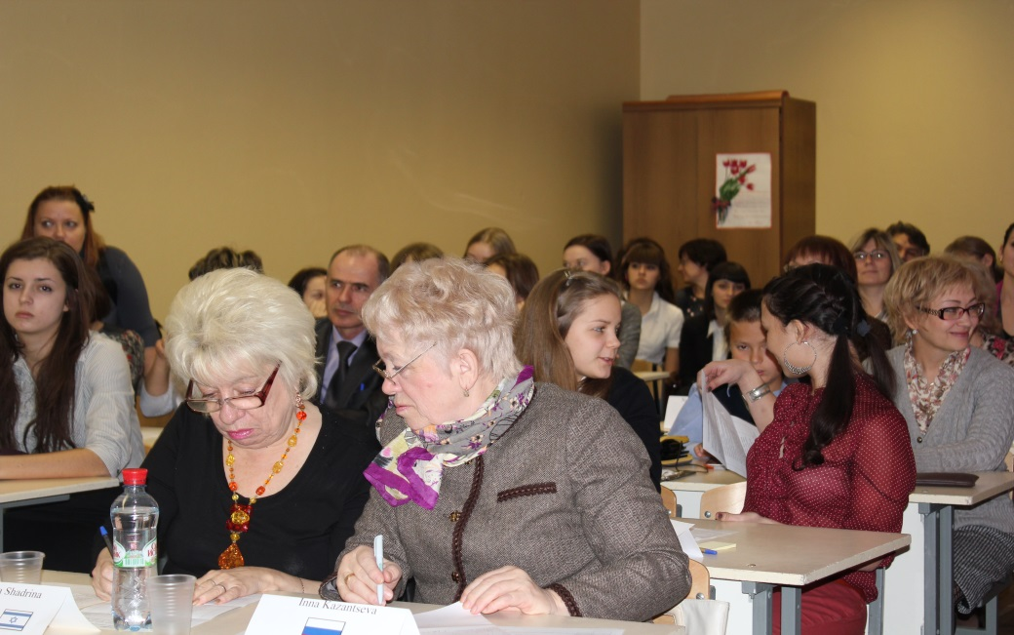
Международные конференции: защита проектов и исследовательских работ

Slide 11
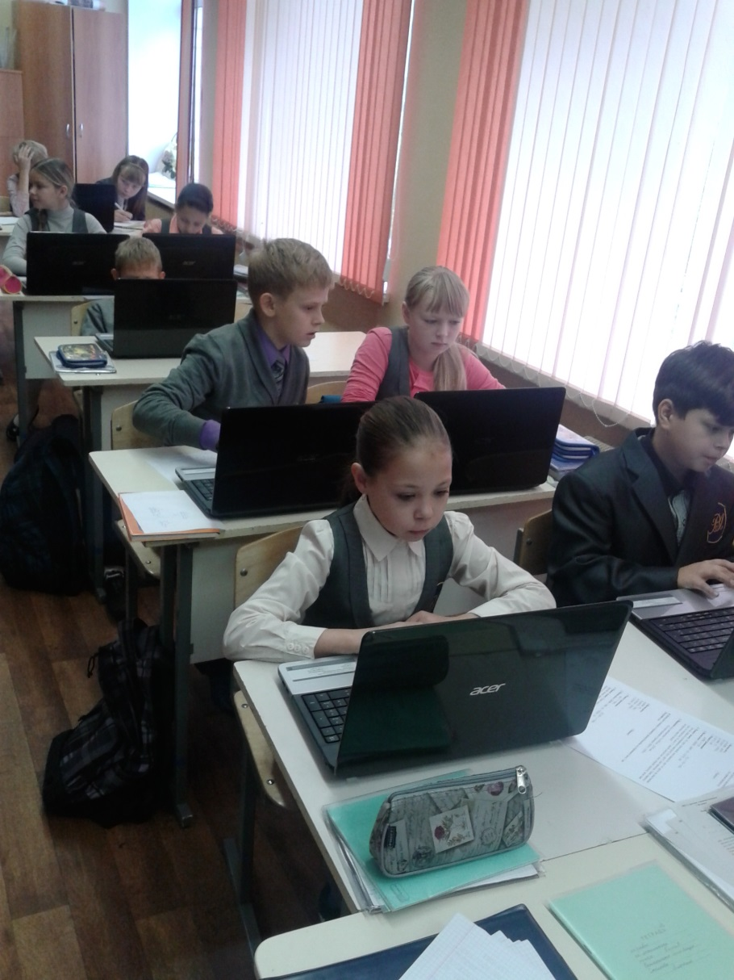
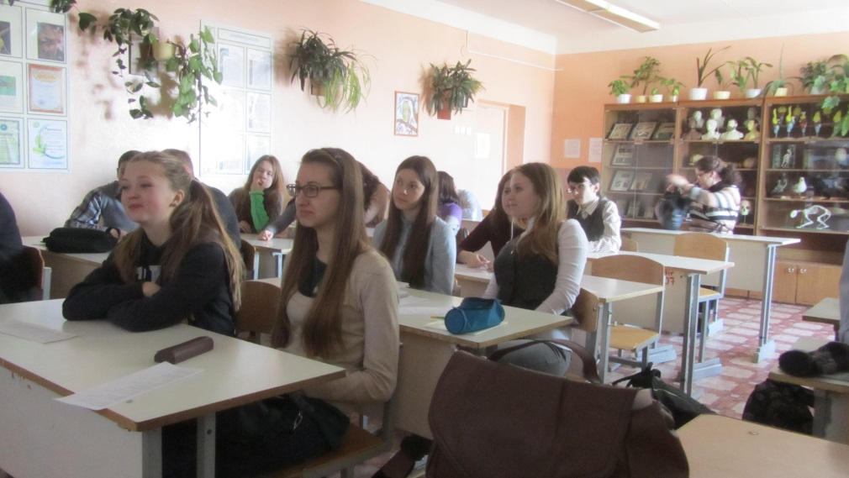
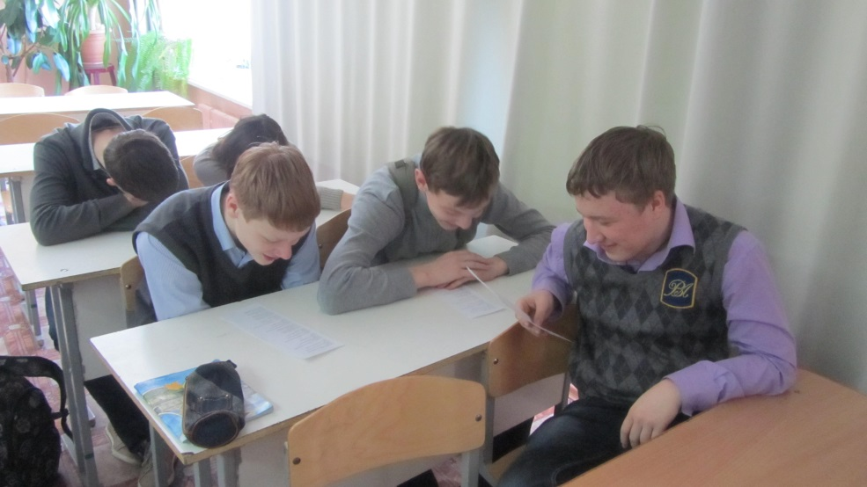
Вариативные курсы – пространство выбора и творческой самореализации

Slide 12
Результаты городских конкурсов и олимпиад
по английскому языку

Slide 13

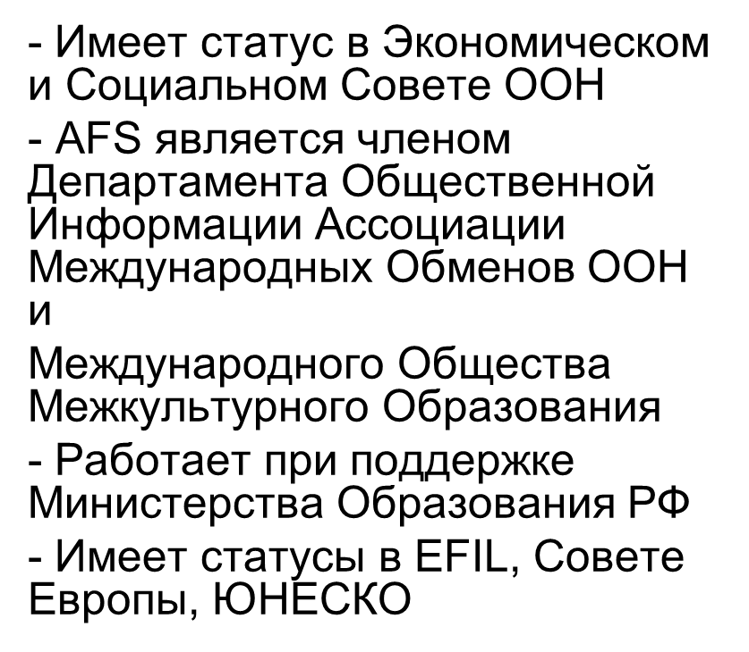
Сотрудничество с AFS – возможности
международного обмена и межкультурного образования
фото

Slide 14
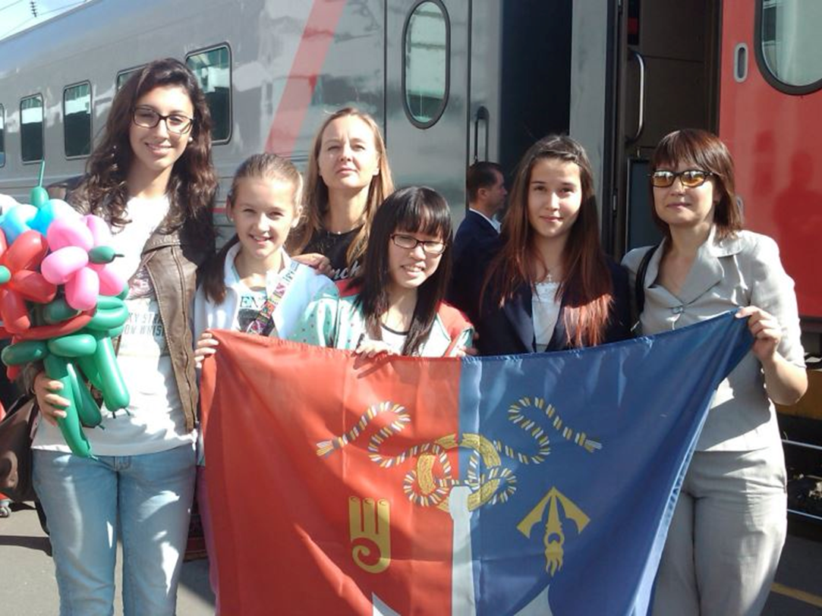
Приезд иностранных
школьниц в Россию

Slide 15
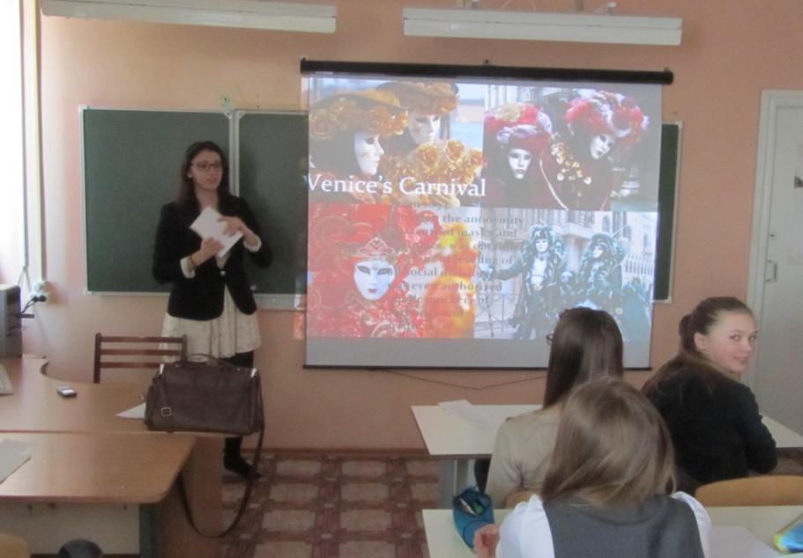
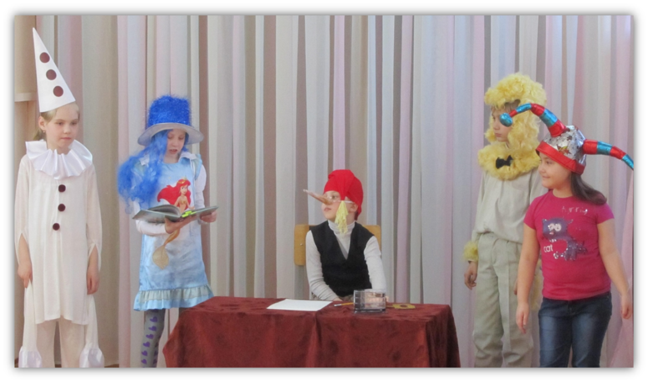
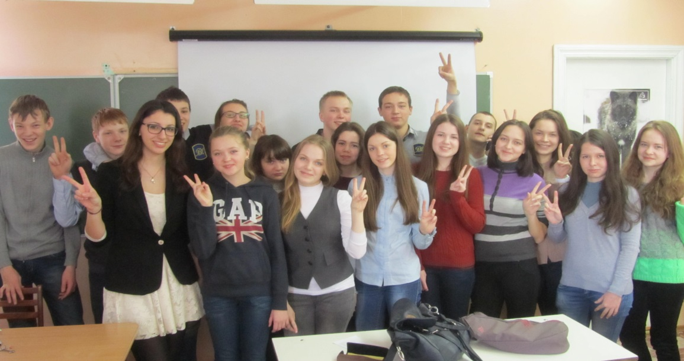
Неделя Италии

Slide 16
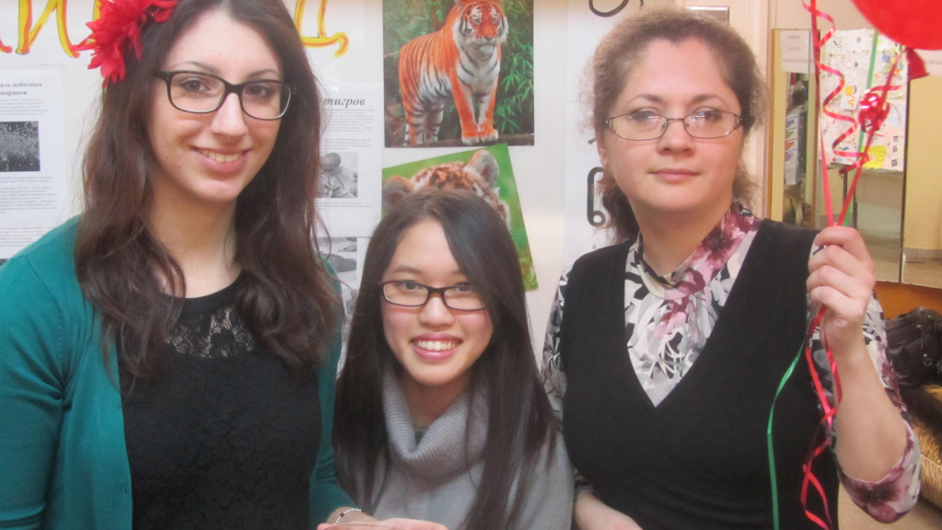
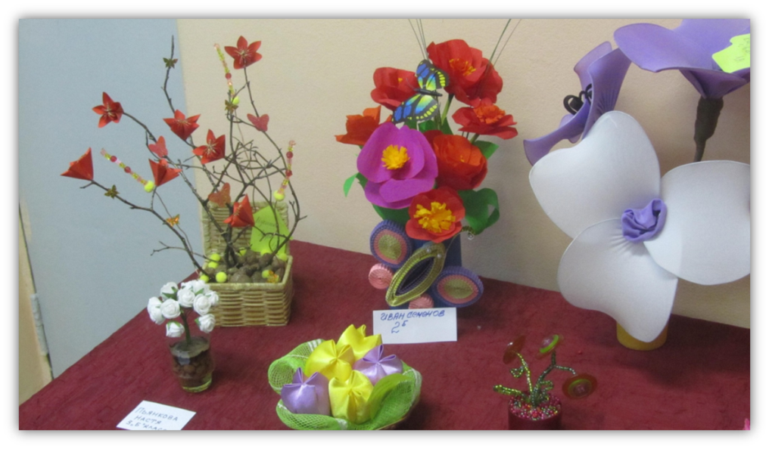

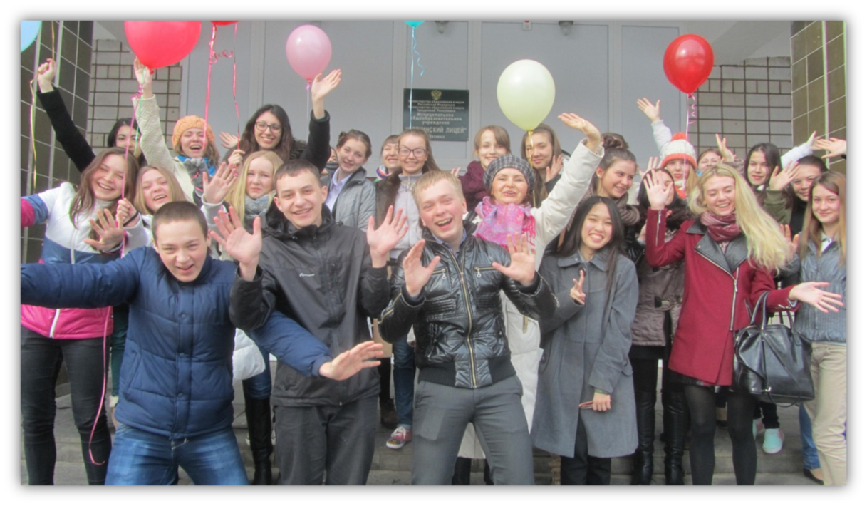
Неделя Таиланда

Slide 17
Результаты ЕГЭ

Slide 18
Уровень развития мотивации учащихся
Анкета «Оценка уровня учебной мотивации»

Slide 19
Личностные результаты
Анкета «Оценка уровня учебной мотивации»
Шкала социальной компетентности А.М. Прихожан
Методика диагностики уровня школьной тревожности Филлипса. (Диагностировалось 16 учащихся 7-9 класса)

Slide 20

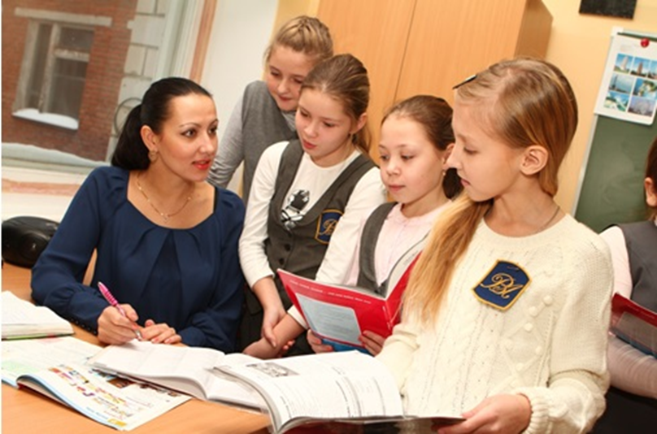

Место работы: МБОУ «Воткинский лицей»
г. Воткинск, Удмуртская Республика,
телефон: 89124607947
E-mail: yulia9999@mail.ru
Мой сайт: www.pureperfection.ru

